Slide 1
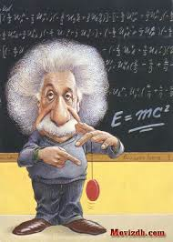
Les enjeux de la recherche en sciences de l’information et de la communication L’exemple de la reconstitution de la naissance des SIC en France
Bertrand Cabedoche
Professor on Sciences de l’Information et de la Communication Unesco chairholder on International Communication
President of the global network Unesco chairs on communication (Orbicom)
Université Grenoble Alpes

Slide 2
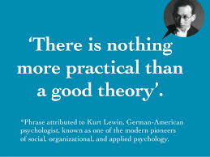

Slide 3
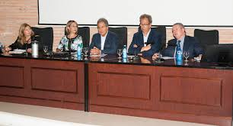
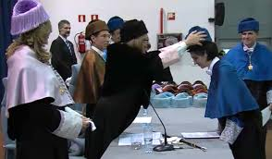
Passer de la pratique à la théorie : une injonction que tout doctorant intègre en permanance de son directeur
Positionner théoriquement son travail est une nécessité pour toute thèse
L’évaluation de la qualité se fait à partir de la discipline d’inscription et d’un héritage théorique pour structurer l’ensemble du travail

Slide 4
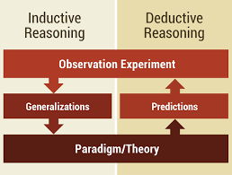
Ainsi, même dans une démarche inductive, le recours à la théorie est indispensable
La démarche déductive
Elle part d’une proposition théorique, en déduit des hypothèses d’observation, va vérifier sur le terrain si elles se vérifient ou non. Elle est fondée sur une réflexion théorique déjà consacrée, disciplinairement située, actualisée (état de la recherche) et sur une connaissance préparatoire du phénomène étudié (enjeux autour des concepts à mobiliser)
La démarche inductive
Elle part du terrain, de l’observation, pour essayer de dégager des régularités, des lois ou des mécanismes qui, s’ils se confirment et se généralisent, acquièrent le statut de modèles, de théories, validables par une communauté plus élargie de chercheurs.

Slide 5
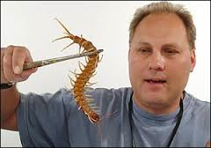
Des théories guident l’observateur et dessinent le contour des « faits » de l’approche inductive
C’est une théorie de ce qu’est un insecte qui fait que l’entomologiste peut trier parmi les animaux qu’il rencontre. Certes, son modèle théorique (par exemple une bête à six pattes) peut le faire passer à côté d’un insecte non répertorié à cinq pattes, mais cela lui évite de revenir avec un boa, ou une vache

Slide 6
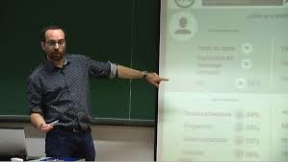
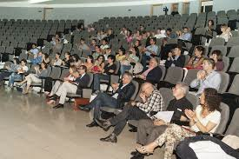
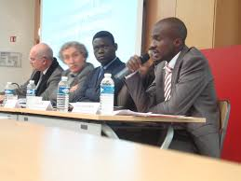
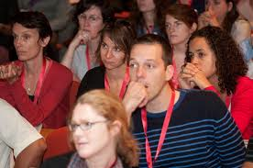
Bilan de 40 ans de recherche
Personnel et disciplinaire (naissance des SIC en France)
Art de se poser des questions, pour la distanciation
Art de se poser de bonnes questions pour l’inscription disciplinaire

Slide 7
1 – La thèse comme art de se poser des questions, liées à l’obligation de distanciation

Slide 8
Une évidence pour le chercheur…
pourtant régulièrement confrontée à la doxa
Le sage continue à s’interroger quand l’imbécile a déjà la réponse.

Slide 9
Clifford Geertz et la déconstruction du sens commun
Formule | Procédé | Justification | Référence | Modèle | Posture
C’est comme çà | Naturalisation | L’évidence | La fausse analogie disciplinaire (Barnard et apartheid ; homosexualité et éthologie). | Le journaliste : la télé le dit | Populisme: dire tout haut ce que tous pensent
Cela sert | Applicabilité | L’utilité immédiate | Les sciences de l’ingénierie | Le médecin, le praticien, le technicien | Pragmatisme: les idéologues vus par Bonaparte
Cela se voit | Perception | La transparence | La linguistique (langue et parole) | L’enfant, le démagogue | Positivisme: un fait est un fait
C’est bien | Moralisation | La justice | La formulation proverbiale | L’ancien, le natif, l’autorité | Gérontologie: le sage a raison
Cela va dans le bon sens | Politisation | La cause | Le sens de l’histoire | La victime : colonisé, femme, ouvrier | Activisme: le militant a la réponse
C’est simple | Accessibilité | La compréhension sans pré-requis ni protocole | Les techniques de communication | Le pédagogue | Simplisme: c’est le chercheur qui est compliqué
Clifford Geertz, Savoir local, savoir global. Les lieux du savoir, Paris, PUF, 2002, Sociologie d’aujourd’hui, pp. 94-118.

Slide 10
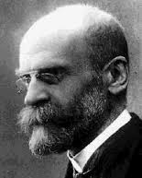
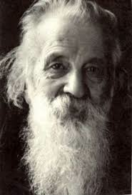
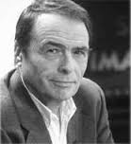
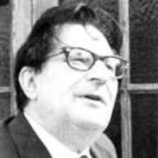
De nombreux auteurs préviennent contre l’illusion de la compréhension immédiate
Durkheim, Bachelard, Bourdieu, Moles… rejettent l’illusion de la transparence des faits et tentent d’écarter l’illusion de la compréhension spontanée
Se méfier des pré-notions
Déconstruire l’évidence du savoir subjectif et de la culture mosaïque
Détruire l’intuition au profit du construit
Rejeter une sociologie naïve, qui croit saisir définitivement les intentions des acteurs sociaux
S’opposer à l’histoire testimoniale qui accorde la place centrale à l’acteur
Utiliser vis-à-vis de la lecture immédiate et séductrice du réel, des techniques de rupture méthodologiques, conceptuelles et théoriques

Slide 11
Épistémologiquement, cela signifie avec Fernand Braudel et Pierre Henri-Jeudy, privilégier le temps long, c’est-à-dire se mettre hors du monde pour être mieux au monde
Seule en effet, cette distanciation temporelle « permet de sortir d'un opportunisme conjoncturel (le règne de l'actualité), de tirer les conséquences du fait qu'il est impossible de comprendre certains objets (…) si l'on ne fait un retour sur le passé, y compris le passé lointain, (…) pour se départir de la 'normalité' apparente du présent (…) et examiner ce qui, dans le passé, constitue un héritage structurant ce présent » (Bautier, 2007).
BAUTIER, Roger, 2004, « La politique de l’information plutôt que sa métaphysique », Questions de communication n° 5, pp. 169-202.
BRAUDEL, Fernand, 1987, « Histoire et sciences sociales : la longue durée », Réseaux, vol. 5, n° 27, pp. 7-37.

Slide 12
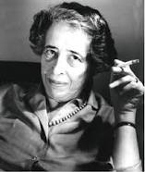
Précisément, Hannah Arendt nous apprend que la concurrence entre savoir non cumulatif et savoir cumulatif est ancienne
Hannah Arendt opposait Grecs et Romains :
Les Uns cultivaient l’apparence, la jeunesse, et s’abandonnaient à l’instant
Les Autres respectaient l’âge, l’esprit, la permanence, l’éternité
Hannah Arendt, « La crise de l’éducation » et « Qu’est-ce que l’autorité? » in La crise de la culture, 1954, Gallimard, « Idées », 1974.

Slide 13
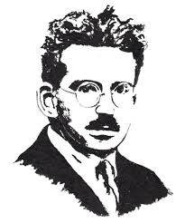
Nombreux auteurs considèrent le savoir académique comme un combat permanent contre l’information non cumulative
Walter Benjamin, Œuvres, III [1936], p. 124
« L’Information n’a de valeur qu’à l’instant où elle est nouvelle. Elle ne vit qu’en cet instant »
Élément et effet de l’intensification de cette instantanéité contemporaine, l’information a de profonds effets sur la transmission du savoir : son existence même contribue au développement d’un savoir non cumulatif : elle remet en cause la possibilité d’un enseignement et d’un sens qui permet de structurer l’être humain.
Walter Benjamin, Œuvres, III [1936], p. 124

Slide 14
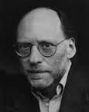
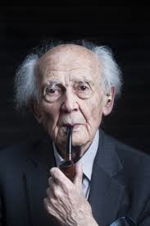
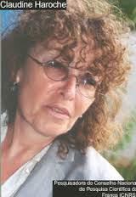
La critique est régulière contre le pseudo savoir non cumulatif
Todd Gitlin
Comment apprendre dans des sociétés caractérisées par la fluidité, par l’intensité accélérée de sollicitations, de flux sensoriels, de bribes de savoirs illimités
Todd Gitlin, Media unlimited: How the Torrent if Images and Sounds overwhelms our Lives, New York, Henry Holt, 2002.
Zygmunt Bauman
La modernité liquide produit la fragmentation, la dispersion, le désengagement, empêchant la continuité et provoquant l’insécurité psychique
Zygmunt Bauman,2000, Liquid Modernity, Cambridge, Polity Press.
Claudine Haroche
Le triomphe du transitoire, de l’éphémère, du discontinu, bref de l’instabilité, rendent la connaissance difficile, voire impossible par manque de temps
Claudine Haroche, « Des manières de regarder dans les sociétés démocratiques contemporaines », L’avenir du sensible, Les sens et les sentiments en question, Paris, PUF, 2008.et Claudine Haroche, « Crise de la conscience contemporaine et expansion d'un savoir non cumulatif », Cahiers internationaux de sociologie 2008/2 (n° 125), p. 331-346. DOI 10.3917/cis.125.0331

Slide 15
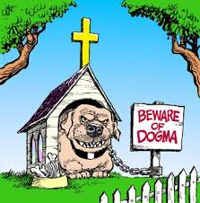
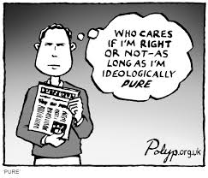
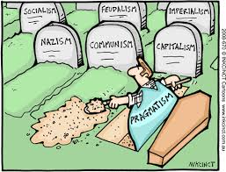
From this, the researcher is faced with two risks
the concept, raised to the rank of a dogma ;
the prenotion, raised to the rank of an evidence
The objectifying appellations that we mobilize only have value if they work at equal distance of an absolute immanence that would overlook the field in the one hand and a radical pragmatism that would shut in the monograph in the other hand.
Odin, Roger, 2011, Les espaces de communication. Introduction à la sémiopragmatique, Grenoble, PUG (Coll. « La communication en plus »).

Slide 16
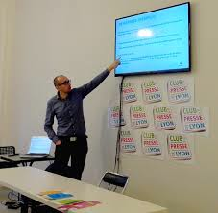
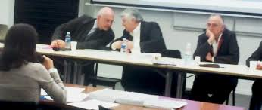
2 – L’art de poser de bonnes questions,
Pour une intégration disciplinaire

Slide 17
Un exemple pour illustrer concrètement:
L’apport des SIC en France à la compréhension des enjeux de la communication internationale
Ouvrage en cours de rédaction
Le premier chapitre renvoie à toutes les questions d’ordre méthodologique, conceptuel, théorique, voire épistémologique, particulièrement actives lors de la constitution d’une nouvelle discipline (les sciences de l’information-communication en France en 1978)
Le domaine considéré est celui de la Communication Internationale

Slide 18
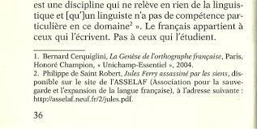
1 - Une première étape: la recherche documentaire
Des états de la recherche en France, au sein de la société savante (SFSIC) et une prospection systématique dans les principales revues avec comités de rédaction à partir du mot clé Communication internationale
Des recherches bibliographiques : thématiques ou remontée des filières

Slide 19
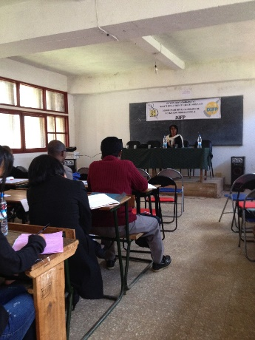
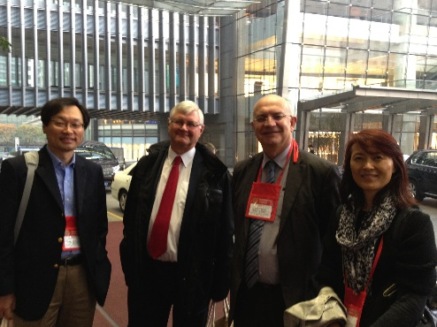
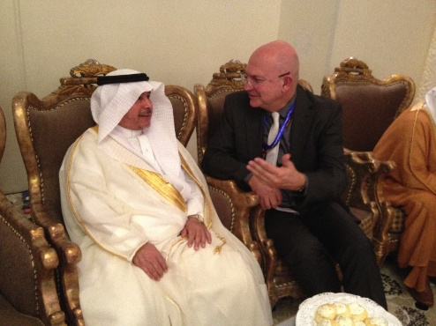
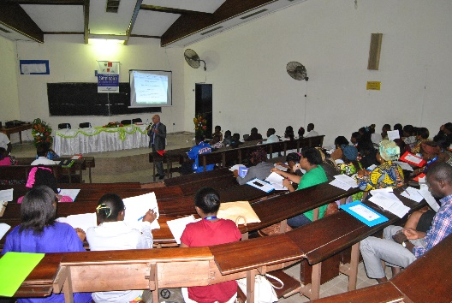
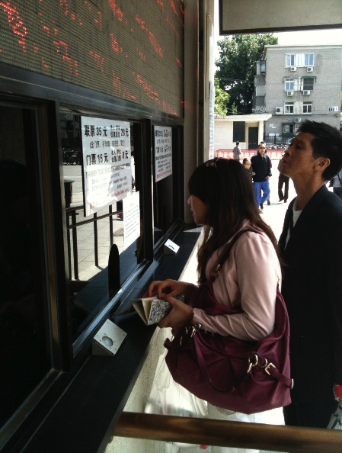
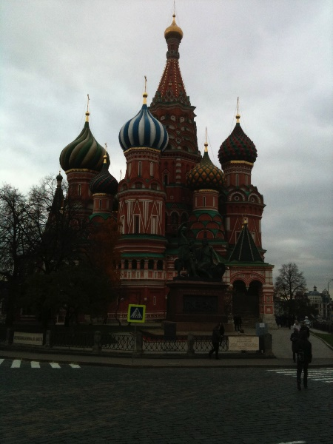
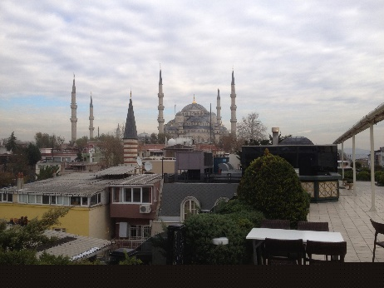
La ressource des partenariats internationaux
Colloques bi et multilatéraux (Roumanie, Afrique)
Groupes de recherches internationaux (IRMC de Tunis)
Universités d’été (ECREA)
Consortiums régionaux (Galatasaray en Turquie)
Écoles doctorales (Lund, Malaga, Beyrouth, Douala)
Évaluations pour fonds de financements (Canada, Portugal, Brésil, Luxembiurg)
Les réseaux anglophones (Westminter), lusophones (Unisinos, Brésil), hispanophones (Mexico, via le réseau Orbicom)
Les recrutements de professeurs (Moscou, CUC)
Les leçons inaugurales et conférences d’ouverture à colloques
Les états de la recherche au niveau régional (European Science Foundation)
Les travaux en tant qu’expert pour l’Unesco, l’Unicef, l’Unitar

Slide 20
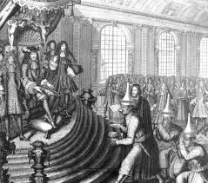
2 – Un premier débroussaillage terminologique
L’objet, comme les acteurs, répertoriés à partir du mot-clé Communication internationale, sont insaisissables, flous, quand on les aborde selon les axes (synchronique et diachronique) et les dimensions (temporelle et spatiale).
À l’origine, Communication internationale signifie exclusivement relations diplomatiques entre états les plus puissants et sous Louis XIII, l’expression réduit le domaine aux faits de la cour
En 2010, l’Unesco invite les usagers à devenir des participants actifs de la communication internationale, « … si l’on veut que les médias (…) améliorent aussi nos capacités de découverte de l’Autre, d’ouverture, d’acceptation mutuelle et de dialogue ». L’appel intègre de plus en plus d’objets, d’acteurs de problématiques et d’enjeux.
La convocation de l’expression caméléon renvoie de de nombreux concepts, très discutables et très discutés : ère numérique, diversité culturelle, modernité, communication pour le développement, dépendance, journalisme de la paix, créativité citoyenne, etc

Slide 21
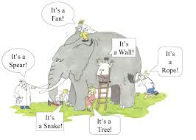
3 – Une exploration interdisciplinaire
La polémologie renvoie à deux visions : le monde sauvage de Thomas Hobbes adoptée par les Etats-Unis; l’homo furiosus européen, distinguant guerre et paix. Deux visions dépassées à l’ère des conflits post-étatiques et post-politiques, du glissement de la diplomatie du fort au faible à celle du fort au fou et des stratégies de soft power.
La linguistique élargit les outils d’analyse pour identifier la mauvaise propagande médiatique et confondre l’ennemi sur son propre territoire national
Les sciences politiques offrent le cadre des théories de l’État, identifiant les enjeux essentiellement sous l’angle culturel et de l’autonomisation de la sphère autonome par rapport à la sphère politique
Les sciences économiques tentent de comprendre l’homo œconomicus, dénoncé avec les réhabilitations de l’homo singularis par la psychologie sociale, l’homo civilis par le droit, l’homo politicus par les sciences politiques, qui préparent les futures ICS à l’idée d’un sujet actif.
La philosophie politique ouvre à l’idée de paix perpétuelle d’Emmanuel Kant plutôt qu’au monde sauvage de Thomas Hobbes. L’anthropologie sociale parle du dedans et du dehors pour comprendre la construction sociétale; l’histoire démontre l’évolution des références terminologiques comme culture, civilisation…

Slide 22
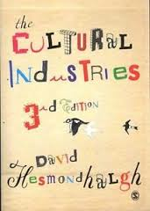
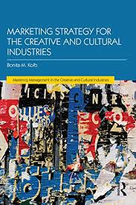
4 – Le choix d’une première mise en perspective
La nouvelle discipline se positionne interdisciplinaire et se constitue autour de quelques axes structurant à partir de l’objet communication internationale, appellation faussement objectivante, mais néanmoins révélant des effets de sens
Le rôle de la communication pour le changement social
Le jeu croisé des acteurs, y compris médiatiques, pour la construction des espaces politiques et sociétaux
L’interrogation des filières concernant les industries culturelles
La mise en débat critique des expressions consacrées par les acteurs, organisations internationales comprises (diversité culturelle)
La nouvelle discipline définit immédiatement un premier paradigme
Le rejet de tout déterminisme, technologique comme social

Slide 23
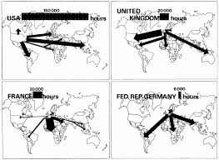
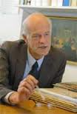
5 – Un premier fil conducteur à la naissance de la nouvelle discipline
Publication en 1980 du rapport McBride avec une première référence d’auteur Kaarle Nordenstreng
Un concept central: la circulation à sens unique de l’information, révélant la nature des flux de l’information mondiale médiatisée et sa marchandisation croissante
Une méthode justificatrice: l’analyse comparée des contenus des médias dans le monde
Un exemple: la couverture médiatique de l’accession à l’indépendance du Surinam en 1975
Un contexte: la revendication des non-alignés pour un Nouvel Ordre Mondial de l’Information et de la Communication
Une source: un rapport contradictoire, permettant la découverte des oppositions doctrinales

Slide 24
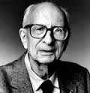
6 – Un premier positionnement, à la fois méthodologique et doctrinal
Les travaux de Nordenstreng et Varis pourraient n’avoir été retenus que pour les analyses comparées de contenus de presse
Des auteurs parlent de décoloniser l’information, à partir de ces contenus
Armand Mattelart se fait connaître pour ses travaux critiques du quodien chilien conservateur El Mercurio
Mais le terrain méthodologique déjà balisé par le structuralisme
Par la systématisation, l’analyse structurale veut dépasser les analyses de contenu stricto sensu pour mettre en relief le signifié, la connotation, le système sous-jacent aux apparences
Des mythes surgissent du langage porté par les communications de masse, naturalisant les valeurs de la petite bourgeoisie, par exemple avec l’école empirico-fonctionnaliste qui a défini les règles de l’analyse de contenu
La critique est également doctrinale
L’anthropologie structurale dénonce le faux évolutionnisme qui décrète des « peuples en retard »
La désagrégation de la société algérienne est due au système colonial (Bourdieu)

Slide 25
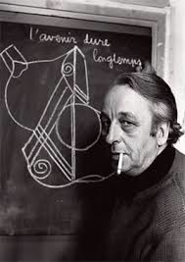
7 – Une prise en compte de l’histoire des idées : le déclin du structuralisme
L’homme n’y est plus que le support de structures
en se focalisant sur la stigmatisation du code, la linguistique structurale y enferme le contexte. Avec Louis Althusser, la structure apparait immobile, gelée, hors du temps et de l’espace
Henri Lefebvre s’était déjà prononcé contre un théâtre althussérien humainement désert, se complaisant dans l’analyse des invariants et des indéterminations et tendant à effacer l’action des sujets. Edward Thompson avait dénoncé une « terrible machine à déshumaniser ».
La charge des années 70 se déplace alors contre le tiers-mondisme, pour la réhabilitation du Sujet en tant qu’être pensant autonome, lequel réclame la prise en considération de son discours
L’héritage : les SIC accueillent l’analyse de discours, en tant que modes de relation
Même si l’analyse des modalités discursives (genres, rubriques, tons, registres…) est en soi signifiante, l’information médiatisée est moins à prendre en tant que somme de contenus qu’en tant que modes de relation, schéma de communication productive entre les groupes et les forces sociales, construit social révélateur d’un type de rapports de force entre acteurs sociaux (Yves de La Haye)

Slide 26
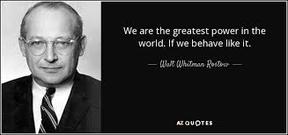
8 – La compréhension de paradigmes: le refus de toute théorie générale
Le déclin du structuralisme explique la réserve vis-à-vis de théories générales, comme celles de l’École du développement, dominantes auprès des Nations Unies, depuis les années 60
Une hiérarchisation des cultures et nations selon leur état de développement avec Walt Whitman Rostow (1960)
La société traditionnelle
Le pré-décollage, avec le dégagement de surplus agricole
Le take-off, à partir d’un fort investissement, l’émergence d’industries motrices, la fin des blocages culturels et socio-politiques
L’image de la modernité, avec l’établissement de la démocratie, condition de dépassement du décollage
La voie vers le développement, avec l’exode rural et le développement d’une production industrielle
La maturité consacrée par la consommation de masse.

Slide 27
9 – Une analyse du contexte théorique entre écoles de pensée
La pensée diffusionniste prépare l’École du développement, dite aussi École de la Modernité
Un exemple : l’analyse comparée de pays « arabes » (Iran, Turquie, Liban, Égypte, Jordanie), comme fondement de l’École du développement
La société traditionnelle, comme point de départ où sont restées certaines populations ;
Le pré-décollage, passant par la destruction du blocage des mythes provoqué par la colonisation
Le take-off, que permettent l’aide au développement et le transfert de technologies
L’image de la modernité, que l’on observe dans les pays étudiés, dont le classement économique est relié aux habitudes de consommation des médias états-uniens par les élites locales
La croissance industrielle, que commencent à connaître certains pays dits en voie de développement
Le développement, dont le modèle est celui de la société de consommation états-unienne
LERNER, David, 1958. The passing of traditional Society : Modernizing the Middle East, Glencoe : The Free Press

Slide 28
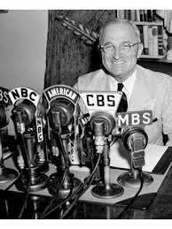
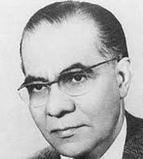
10 – Une analyse du contexte politique pour comprendre le succès des écoles
L’incarnation politique du développement aux Etats-Unis
L’analyse du président Truman dans le contexte de la guerre froide
La pauvreté est à l’origine du communisme
L’expérience du redressement de l’Europe avec le plan Marshall indique la voie
L’aide au développement et le transfert technologique pour entrer dans le take-off, et le free flow of information pour accélérer le passage au développement et éviter ainsi que les jeunes Nations tombent sous le joug de l’URSS
La Voice of America au-delà des USA pour offrir l’image de la modernité
Les accords de coopération industrielle pour augmenter le nombre de pays en voie de développement, jusqu’à l’extension de la société de consommation
L’adhésion par les organisations internationales et professionnelles
L’adhésion des Nations-Unies pour un programme de développement sur 10 ans (PNUD) pour rompre le « silence de la faim » (Josué de Castro) et dépasser le néo-malthusianisme
L’adoption d’un idéaltype du journalisme, nécessaire à la neutralité axiologique consacrée, sous le seau de l’évidence à l’observation de lois « évidentes »: des lois gouvernent les sociétés; les médias sont acteurs du développement; la libre circulation de l’information est nécessaire au développement; l’expérience et la « vérité des faits » s’imposent.

Slide 29
11 – Une recherche des filiations historiques entre écoles de pensée
L’École du développement s’inscrit dans une tradition linéaire
Une continuité de la pensée positiviste du XIXe siècle. Cf. la théorie évolutionniste des trois états d’Auguste Comte, selon le mode d’explication propre à l’état de chaque société
théologique, quand la cause des phénomènes est recherchée en attribuant des intentions aux objets (fétichisme), ou à un Dieu, voire à des êtres surnaturels (mono et polythéisme) ;
métaphysique, quand les agents explicatifs exogènes sont remplacés par des forces abstraites : la Nature de Spinoza, le Dieu géomètre de Descartes, la Matière de Diderot, la Raison du Siècle des Lumières ;
positiviste, lorsque l’esprit recourt à l’épreuve de réalité et s’affranchit des discours spéculatifs précédents.

Slide 30
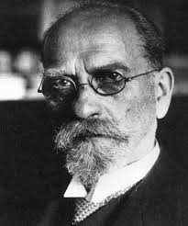
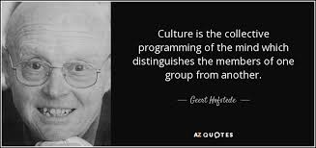
12 – Une Distanciation vis-à-vis des croyances des acteurs
La discussion des présupposés non discutés par les journalistes
La discussion des présupposés positivistes
L’avertissement d’Edmund Husserl dénonce l’écrasement des questionnements métaphysiques par le positivisme : la science y est cantonnée à la surface, réduite à une simple « science des faits »
Les SIC interrogent: aucun acteur social, journaliste compris, n’opère dans un désert de sens: les significations, « naturelles », ne sont que celles auxquelles les acteurs se sont habitués, culturellement, socialement, politiquement
Le langage n’est pas transparent : les mots traduisent aussi les représentations
La discussion des présupposés non discutés par les consultants
La discussion des modèles d’interculturalité pour accélérer la modernisation
Le modèle de Geert Hofstede pour accélérer l’émulation performante en tenant compte des différences culturelles, à partir de cinq rapports d’échange repérés à partir de l’exemple d’IBM: relation au pouvoir, au collectif, au genre, au temps, à l’incertitude.
Les SIC interrogent et dénoncent la magie d’application de recettes, convaincantes à court terme et immédiatement monnayable: le modèle est mécaniste, ethnocentrique et idéologique, voire racialiste.
t

Slide 31
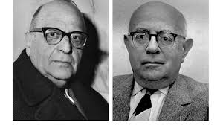
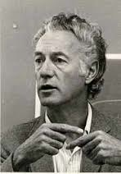
13 – La mise en perspective par l’exploration de pensées critiques
Le rejet de l’École du développement préparé par l’École de Francfort
La critique de la « philosophie de progrès »
Max Horkheimer dénonce « la tendance à discréditer toute recherche sur l’essence même des phénomènes comme « métaphysique », [qui risquent] d’obliger la recherche sociale empirique à se restreindre au non essentiel, au nom de ce qui ne peut pas faire l’objet de controverses »
Adorno et Horkheimer: la « philosophie du progrès » entend repousser l’obscurantisme, le mythe des sociétés primitives, au moyen de la raison moderne. Ce savoir ne vise pas la création de concepts. C’est « une méthode » pour « la constitution d’un capital », par « l’exploitation du travail des autres ». La Raison devient ainsi totalitaire. Elle supprime l’espace de la pensée critique
Le prolongement du rejet par l’École de la dépendance
La critique de l’impérialisme culturel
Herbert I. Schiller : le concept est « celui qui décrit le mieux la somme des processus par lesquels une société est intégrée dans le système moderne mondial et la manière dont sa strate dominante est attirée, poussée, forcée et parfois corrompue pour modeler les institutions sociales, pour qu’elles adoptent, ou même promeuvent les valeurs et les structures du centre dominant du système ».

Slide 32
14 – L’intégration de la critique, sous bénéfice d’inventaire
Dès le début des SIC, une interrogation par rapport aux résonances politiques de la critique
La critique de la revendication du NOMIC, liée au concept d’impérialisme culturel
Armand Mattelart dénonce « Beaucoup de pays d’Amérique Latine ont utilisé le NOMIC comme une fuite en avant pour abandonner le terrain exigeant et donc dangereux des politiques nationales, arguant de la priorité du plan international. La défense enflammée d’un nouvel ordre […] est souvent un masque heureux pour maintenir la situation intérieure inchangée ».
L’apport des théoriciens de la dépendance est certes estimable. Mais dans l’immédiat, la communication internationale révèle des enjeux plus croisés et complexes que la dichotomie des écoles précédentes avait pu laisser croire.

Slide 33
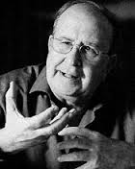
15 – La construction d’un voie disciplinaire autonome
Les SIC tirent les leçons des controverses précédents
Au-delà des oppositions frontales, des convergences
École du développement et École de la dépendance ont tendance, pareillement, à retenir le rôle stratégique déterminant des moyens de communication dans la reproduction ou l’évolution des rapports sociaux, sans tenir compte de la réception
École du développement et École de la dépendance construisent, pareillement, leur démonstration autour des pré-notions discutables d’identité culturelle, de cultures nationales : les premières pour les tirer toutes vers le développement, quelle que soit l’étape dans laquelle elles sont encore identifiées ; les secondes pour les protéger contre l’impérialisme culturel des médias extérieurs.
Les SIC dégagent de nouveaux questionnements
Doit-on limiter l’analyse des médias à la seule logique des intérêts dominants. La prise en compte de leur rôle en tant que médiateurs invite à une relecture profondément dialectique des interactions entre culture de masse, publics populaires et rapports sociaux (Jesús Martín-Barbero )?
Doit-on en rester à l’approche de la communication par les flux? Si elle permet d’identifier de manière synchronique les déséquilibres Nord-Sud, « elle n’offre en revanche aucun principe de compréhension ».
Doit-on analyser la communication internationale comme un tout indifférencié, dont la seule logique serait systématiquement marchande? Pouvons-nus réduire le social à la communication?

Slide 34
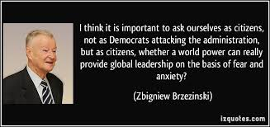
16 – La spécificité des nouveaux cadres disciplinaires
Les SIC proposent de nouveaux cadres théoriques
Le rejet des théories générales, sans distinction des terrains
La proposition d’analyser les industries culturelles par filières, obéissant à des particularités propres, selon le caractère reproductible ou non des produits ; selon la participation ou non des travailleurs artistiques ; selon les filières et leurs chevauchements ; selon les terrains où celle-ci se développent
La réhabilitation du contexte plutôt que l’écrasement par le texte, la structure ou l’empirisme débridé et l’anamnèse entre micro, méso et macro; analyse qualitative et quantitative
L’impératif d’assortir sa démarche de l’explicitation des présupposés de celle-ci
La distinction entre auteurs et acteurs
Les enjeux mondiaux de la supposée nouvelle ère de l’information comme instrument du nouveau système de pouvoir (dixit Zbigniew Brzezinski, conseiller du pst Carter)
Les études systématiques sur les usages (et les non-usages) pour sortir des discours déterministes (technologiques des ingénieurs, social des militants
L’inscription dans le temps long au fur et à mesure des transformations de sociétés humaines et des recompositions stratégiques des acteurs

Slide 35
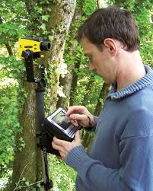
Conclusion
Les étapes pour glisser des données du terrain jusqu’au questionnement épistémologique

Slide 36
Les étapes incontournables
Une recherche documentaire: thématique ou remontée des filières (reporting lines) à partir du mot-clé central de l’étude
Un premier débroussaillage terminologique (avec une dimension historique)
Une exploration interdisciplinaire
Le choix d’une première perspective (les effets de sens pour identifier quelques premiers enjeux)
Un point de départ pour guider l’analyse (la perspective d’un premier auteur reconnu, comme Kaarle Nordenstreng)
Un premier positionnement, cohérent entre méthodes de prospection et positionnement épistémologique
La réactualisation d’une première école théorique, tenant compte des critiques (exemple, le structuralisme)

Slide 37
Les étapes incontournables (2)
Un premier repérage de paradigmes, au-delà des écoles de pensée
Une mise en contexte théorique vis-à-vis de la construction d’une école de pensée (par exemple l’École du développement)
Une analyse du contexte politique pour comprendre la résonnance sociétale de cette École
La recherche des filiations entre écoles (École du développement et positivisme)
Une distanciation vis-à-vis des croyances des acteurs
Une mise en perspective théorique par l’exploration des pensées critiques
L’intégration de la critique, sous bénéfice d’inventaire
La construction d’un cheminement autonome
La proposition de nouveaux cadres d’analyse

Slide 38
Thank you for listening
bertrand.cabedoche@gmail.com

